Slide 1
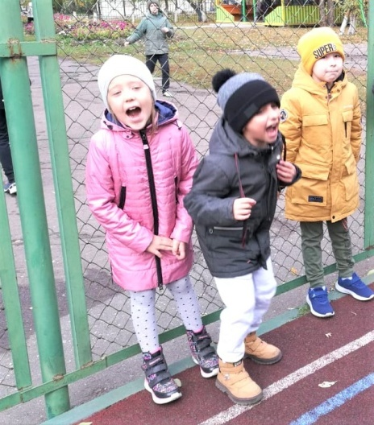
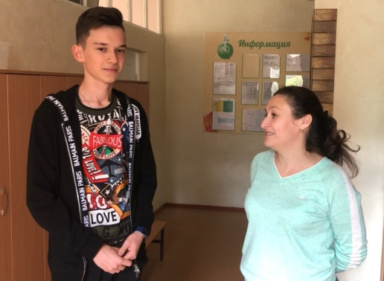
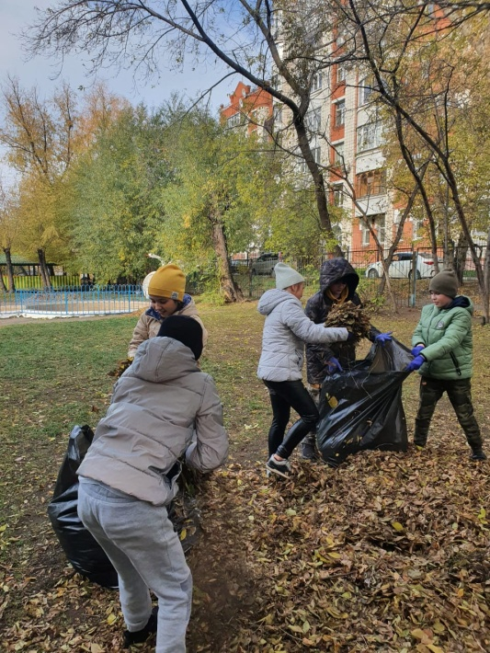
ЧОУ «Школа «Альфа и Омега»
«Школьный калейдоскоп»
Октябрь 2020

Slide 2
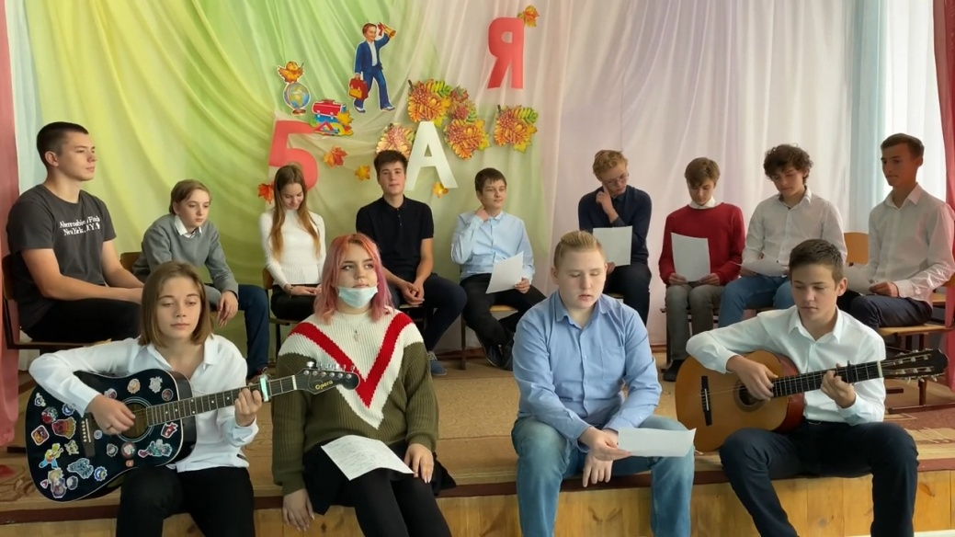
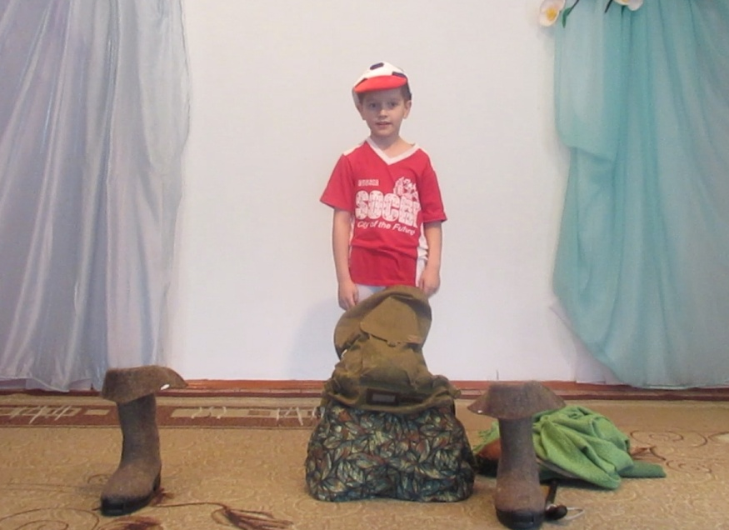
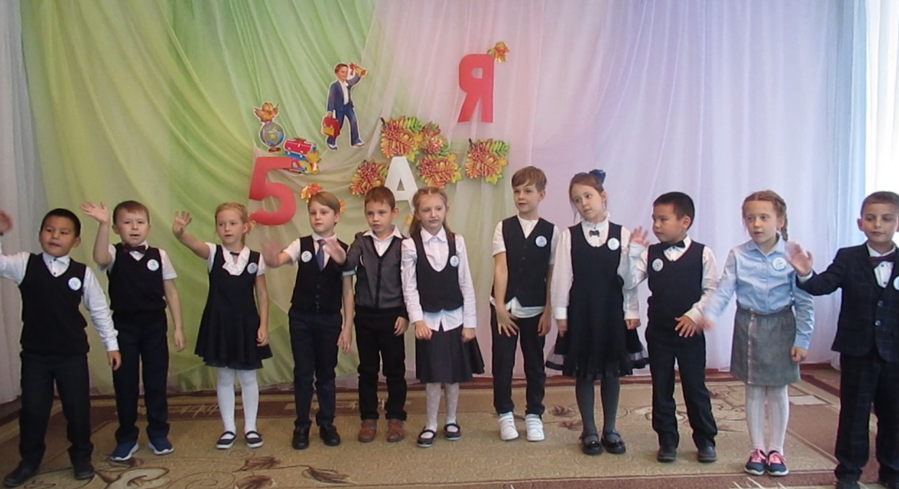
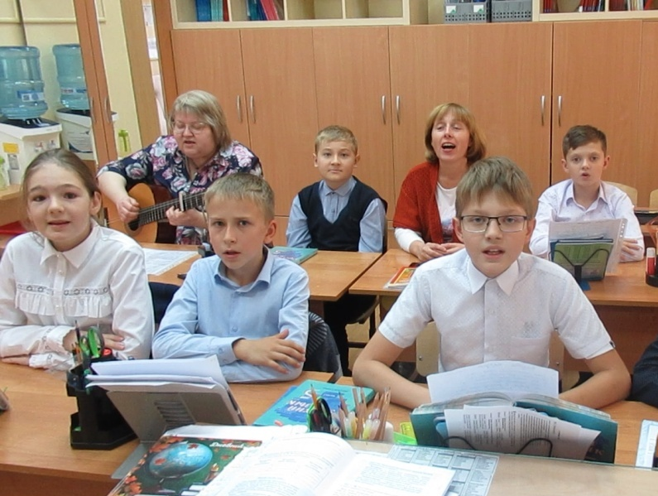
С днем Учителя!

Slide 3
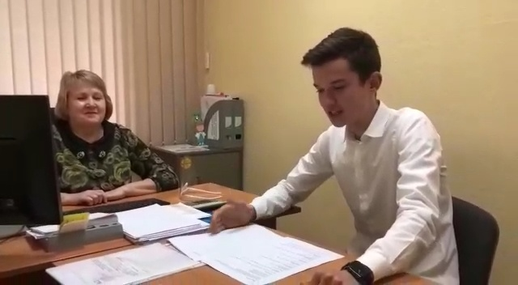
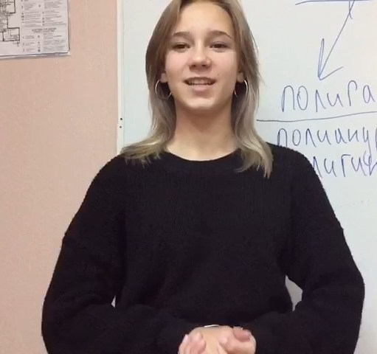
В школе работал телеканал «Учительский»
Наши корреспонденты:
Глеб Пучков,
Новикова Милана,
Мельниченко Варвара

Slide 4
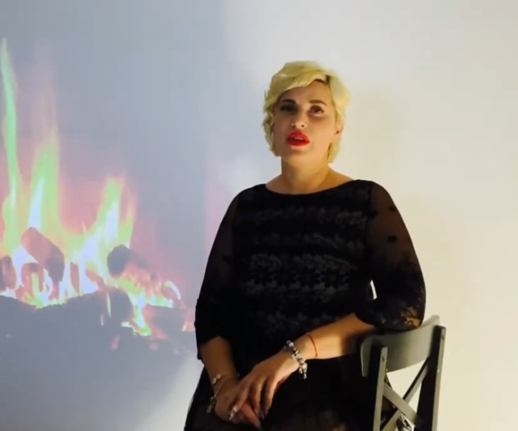
День учителя
Осенний ветер кружит золотую и багряную листву, облака становятся тяжелее и темнее. Но, несмотря ни на что, октябрь не остается незамеченным.
А всё потому, что 5 октября по всей стране отмечают праздник талантливые и одухотворенные люди - учителя!
Этот праздник для ярких и блистательных, строгих и ласковых, терпеливых и чутких - праздник мудрых наставников. Без них не было бы ни президента, ни космонавта, ни врача, ведь каждому из них двери в жизнь распахнул когда-то учитель.
День учителя —один из самых ярких праздников в школе. И даже сейчас, в условиях пандемии и невозможности проводить массовые мероприятия, ни один учитель не остался без внимания.
С самого утра в школе царила праздничная атмосфера. Ребята в фойе школы громко и дружно поздравляли педагогов с этим замечательным праздником. Весь педагогический коллектив был приглашён на видео концерт, который с особым трепетом подготовили ученики и их классные руководители. Много хороших, добрых слов и пожеланий прозвучало в адрес педагогов. Грамоты и цветы были приятным дополнением.
Леницкая Наталья Александровна

Slide 5
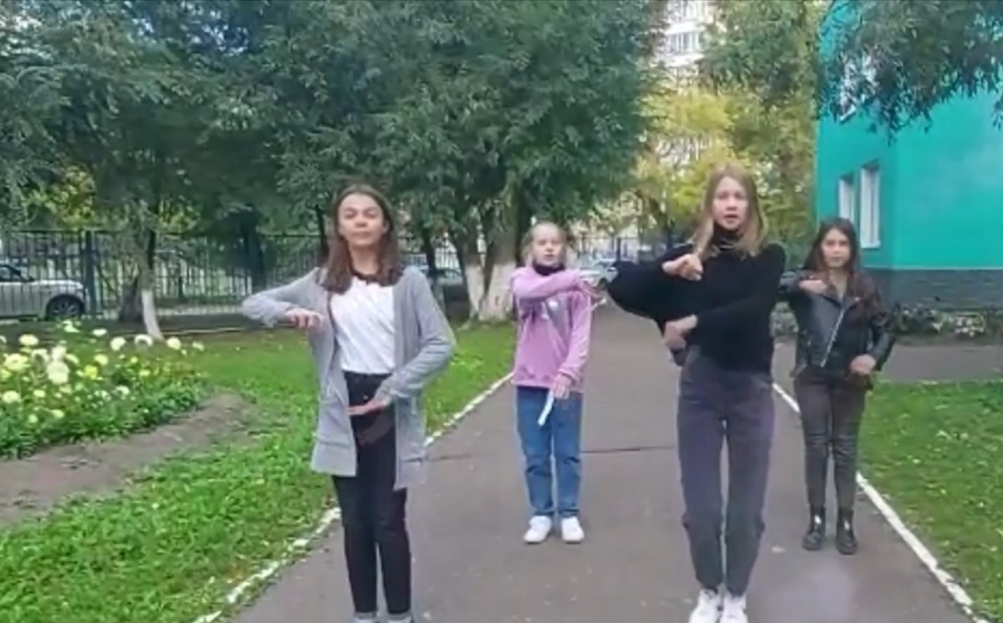
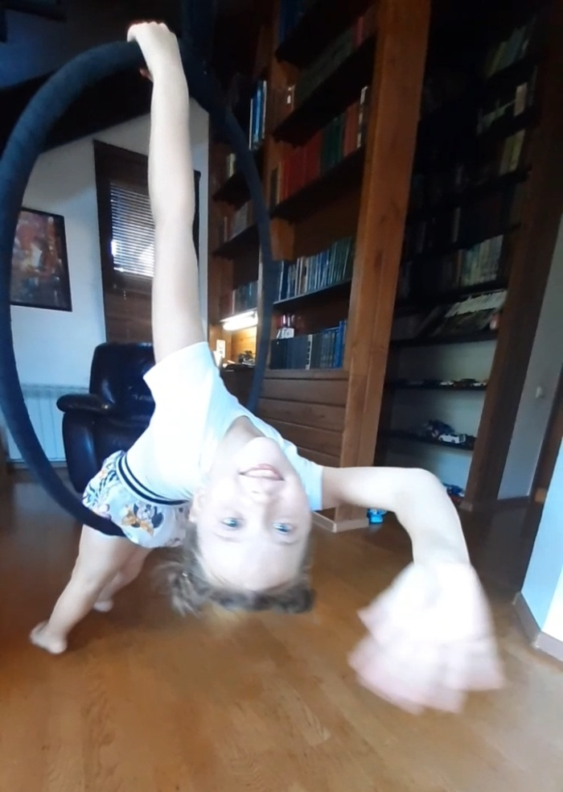
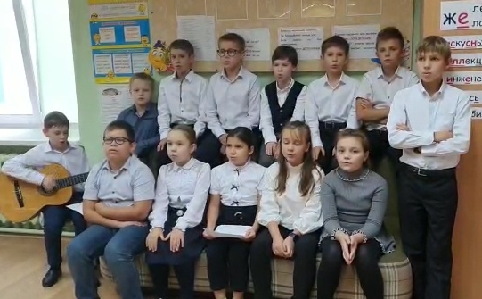
Покуда вертится Земля, спасибо вам, учителя!

Slide 6
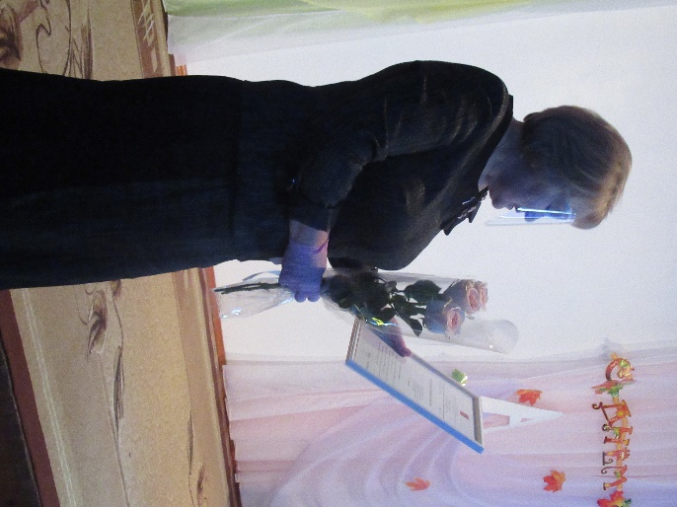
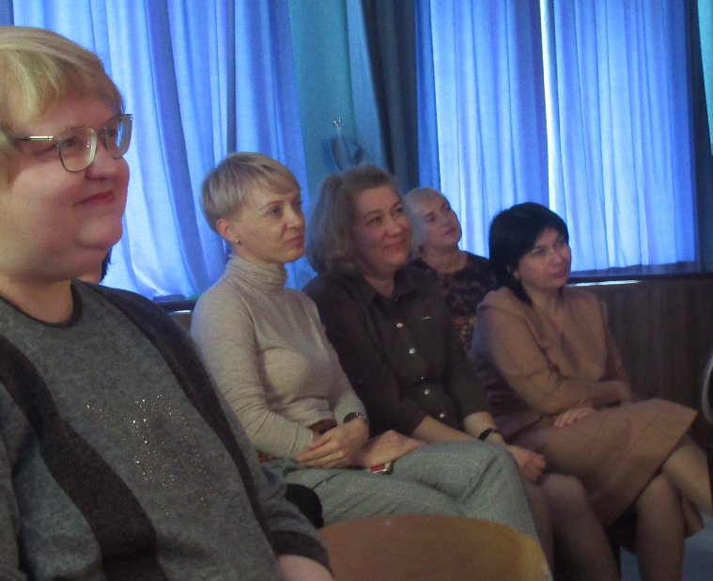
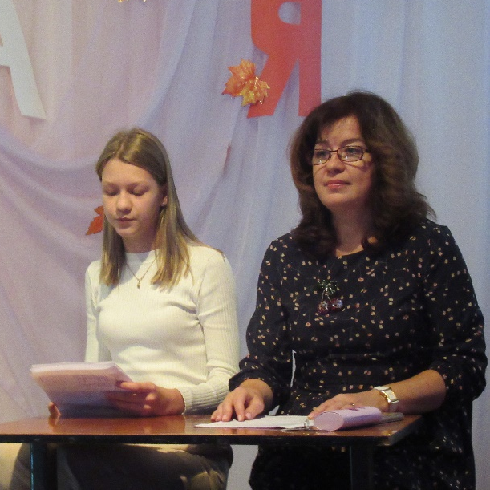
Экспресс - опрос учителей
Впечатления о Дне Учителя
Абрамова Оксана Юрьевна: Очень понравился праздник, был необычный формат.
Попов Валерий Евгеньевич: Понравилось выступление Игоря Аглушевича из 9 класса
«Осенние мотивы». Он совместил игру на фортепиано и видеоряд.
Лоренц Юлия Юрьевна: Очень понравились яркие, необычные выступления учащихся
6 и 9 класса.
Воробьева Анна Ярославовна: Впечатления только положительные. Спасибо всем участникам концерта за создание праздничного настроения. Особое спасибо 7 классу!
Школьные корреспонденты:
Афонина Анфиса, Агабабян Варвара и Лисина Надежда

Slide 7
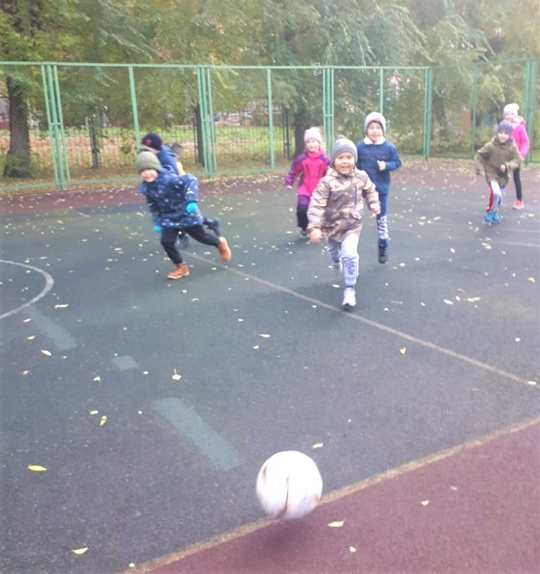
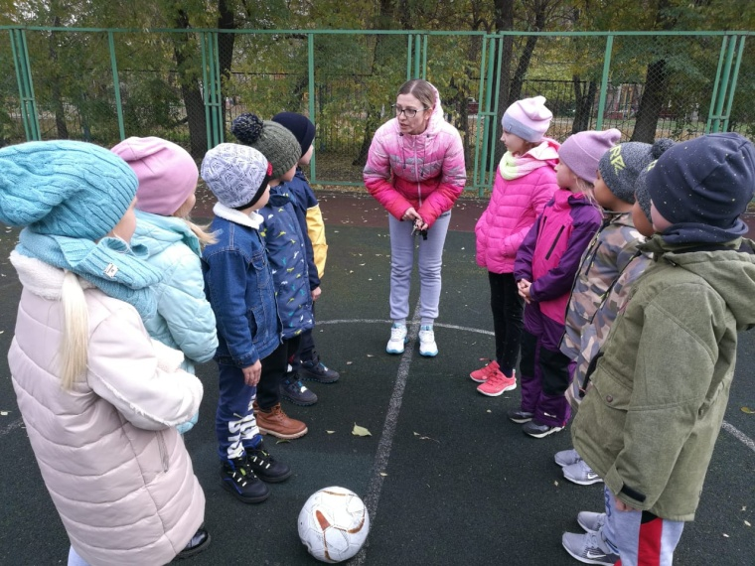
Школьный турнир по футболу
8 октября состоялся очередной школьный турнир по мини – футболу на спортивной площадке ЧОУ «Школа «Альфа и Омега». Несмотря на то что уже октябрь, нам очень повезло с погодой, ребята с энтузиазмом играли на спортивной площадке, показывая свое мастерство и азарт. Каждый период учащиеся выкладывались на все сто процентов.
В возрастной группе 1-2 классы места распределились в следующем порядке:
2 класс – 1 место;
1а класс – 2 место;
1б класс – 3 место.

Slide 8
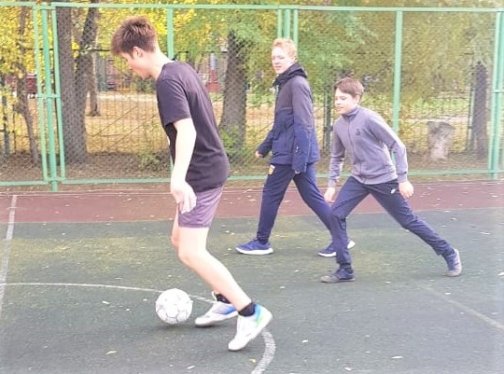
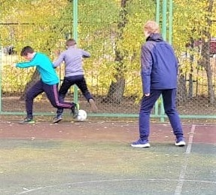
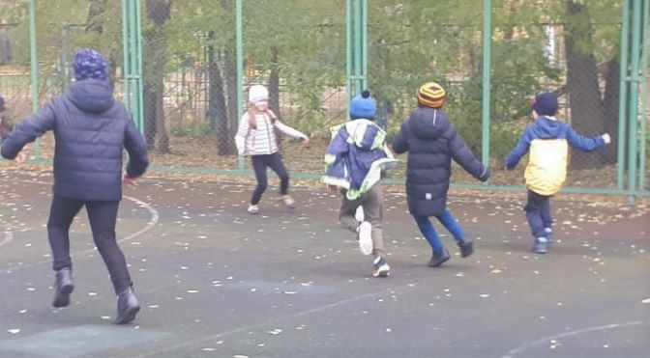
Школьный турнир по футболу
Возрастная группа 6 - 8 классы:
6 класс – 1 место;
8 класс – 2 место;
7 класс – 3 место.
В группе 9 - 10, 11 сборной классов победила дружба.

Slide 9
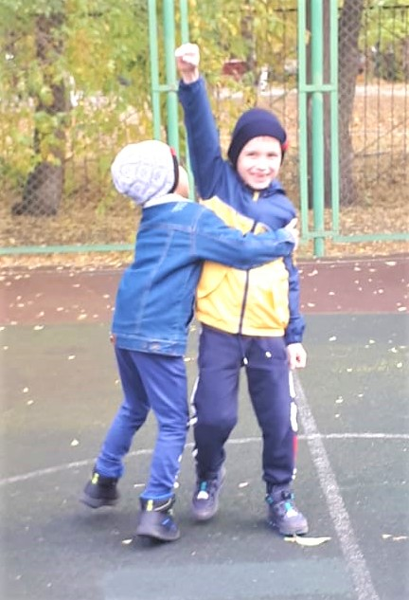
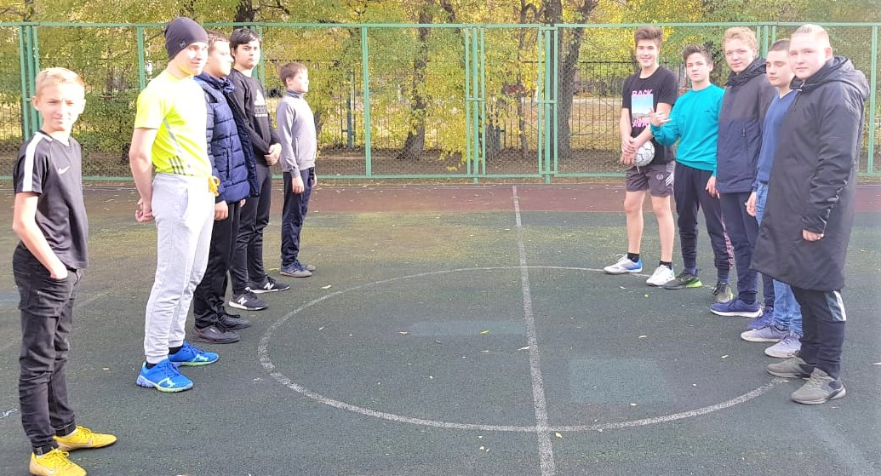
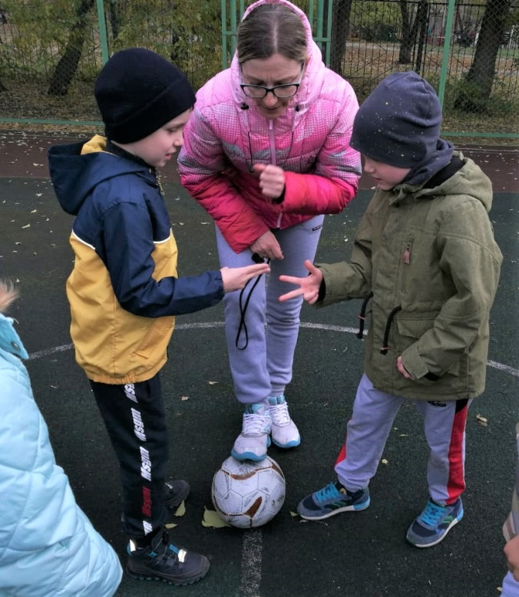
Возрастная группа
3 - 5 классы:
5 класс – 1 место;
4 класс – 2 место;
3 класс – 3 место.

Slide 10
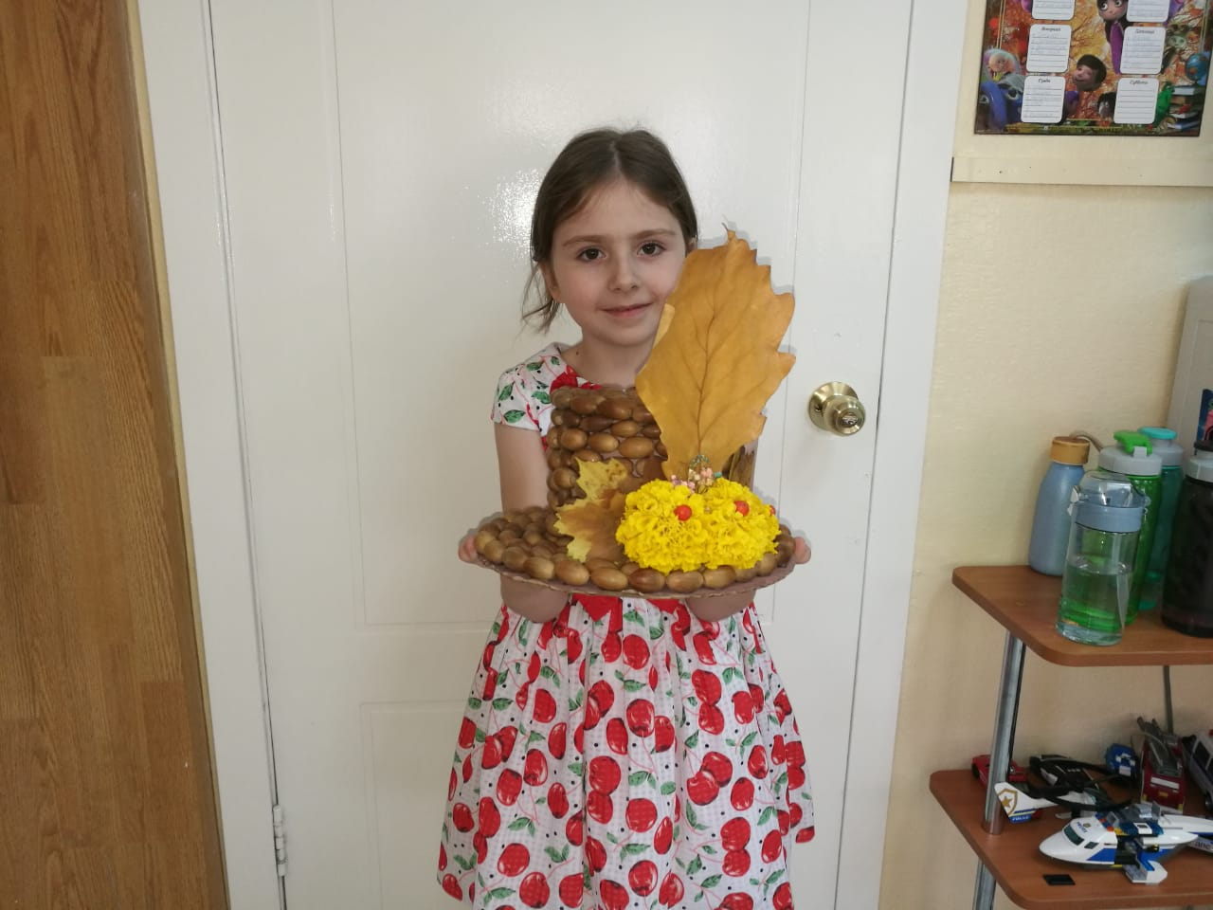
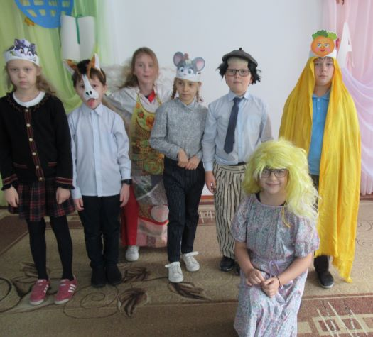
Осень - славная пора! Любит осень детвора.
19-23 октября в школе прошла конкурсная программа для 1-6 классов «Поговорим об осени!», где каждый ученик проявил свои творческие способности, артистизм, смекалку. В ходе мероприятия ребята вспоминали приметы осени, отгадывали загадки, инсценировали и снимали на видео сказку «Репка», своими руками делали головной убор королеве Осени. Осенний праздник — это море улыбок и веселья. Хоть и говорят, что осень — унылая пора, но дети, как никто другой, способны радоваться золотистым опавшим листьям под ногами и дождичку, под которым так интересно погулять, захватив зонтик.
Вот почему праздник осени в нашей школе является одним из самых любимых.
Пресс-центр школы

Slide 11
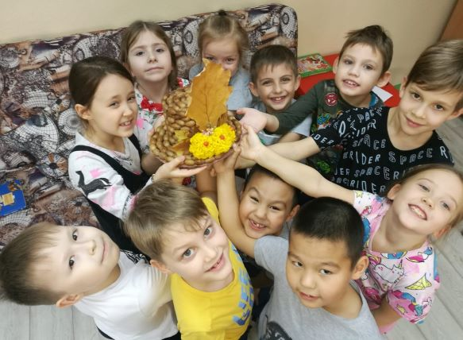
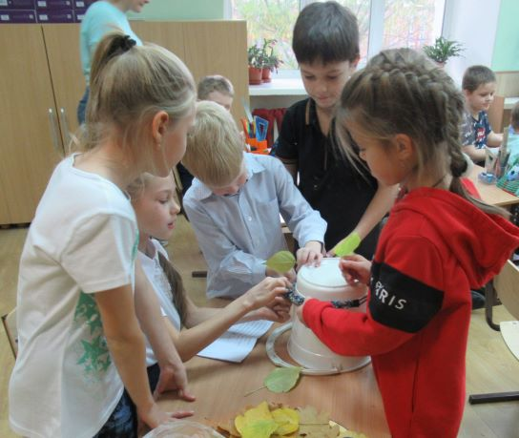
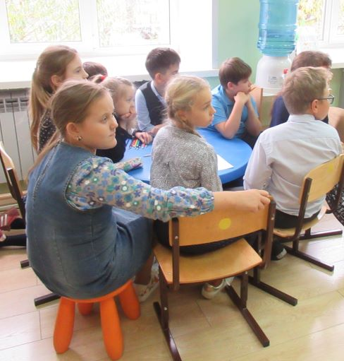
Поговорим об Осени

Slide 12
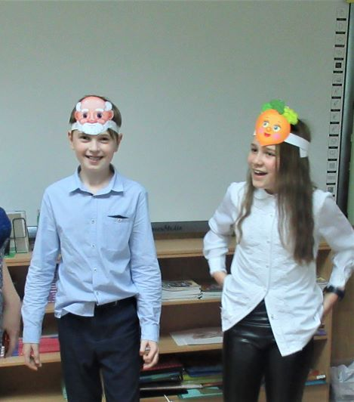
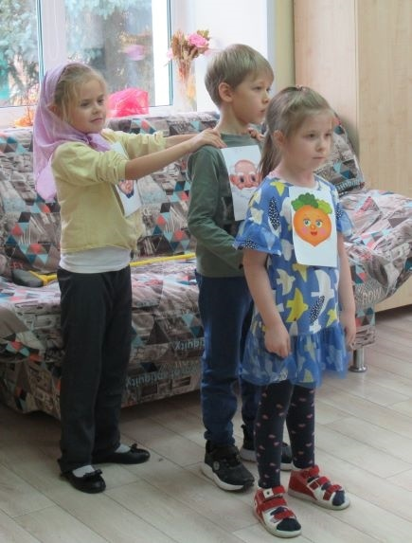
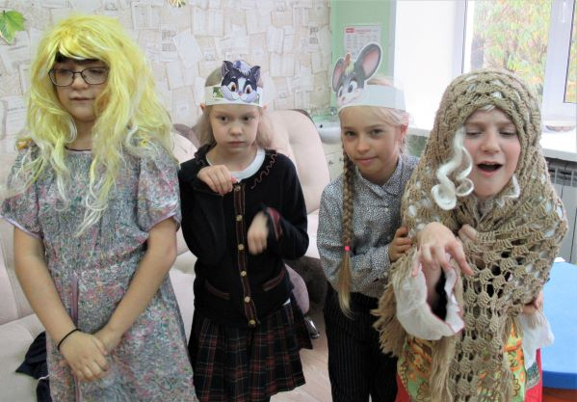
Инсценировка сказки «Репка»

Slide 13
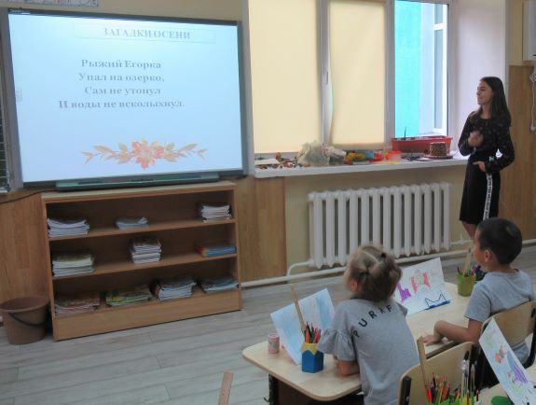
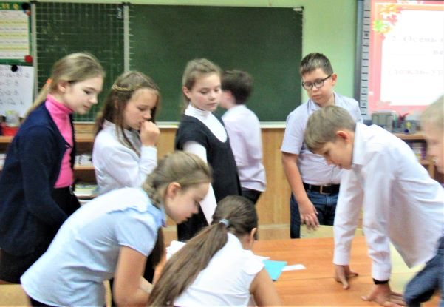
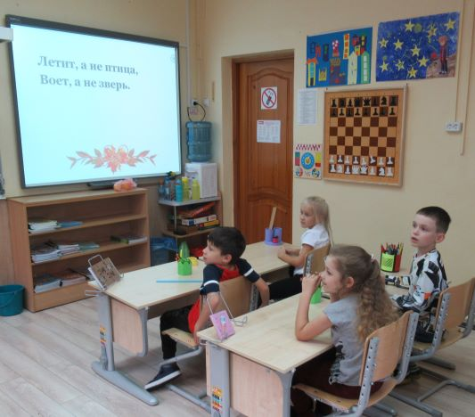
«Осенне- познавательный листопад»

Slide 14
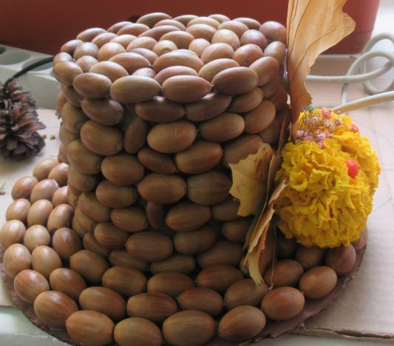
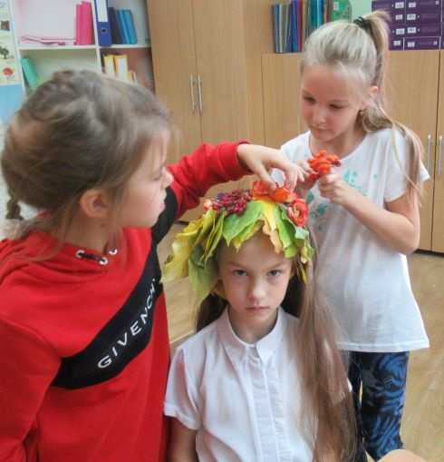
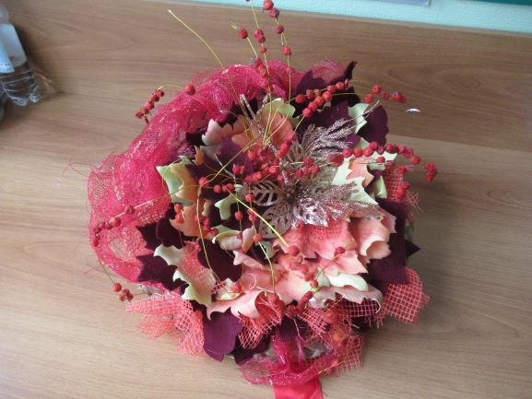
Головной убор Осени

Slide 15
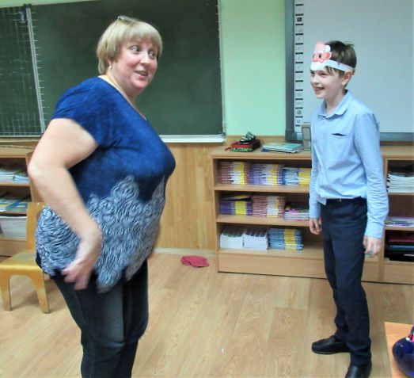
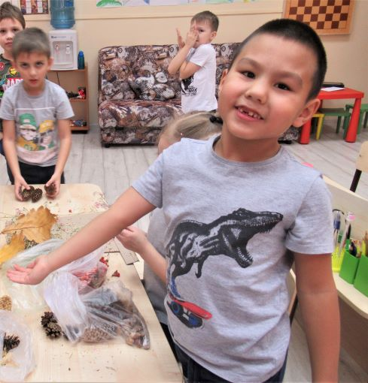
Итоги конкурсной программы
«Поговорим об осени»
1-2 классы
I место – 1б класс
II место – 1а класс
III место – 2 класс
3-4 классы
I место – 4 класс
II место – 3 класс
5-6 классы
I место – 5 класс
II место – 6 класс
Поздравляем победителей и призеров!

Slide 16
«Унылая пора! Очей очарованье! Приятна мне твоя прощальная краса — Люблю я пышное природы увяданье, В багрец и в золото одетые леса...» – писал Александр Сергеевич Пушкин, испытывая осенью особый творческий подъём и вдохновение.
Осень, действительно, время творческое, вот и наши ребята вновь порадовали педагогов, родителей и одноклассников своими интересными работами из природного материала. Ну а фантазии им не занимать... Смотрите сами...

Slide 17
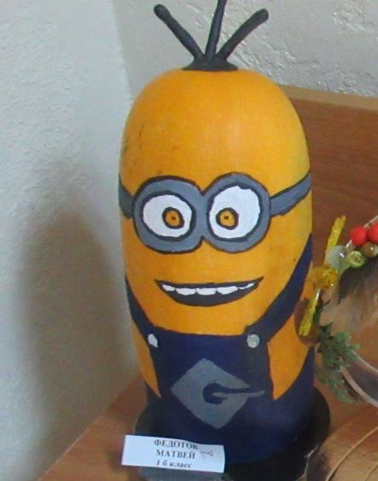
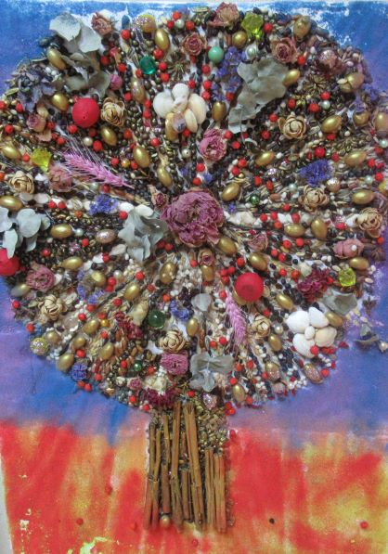
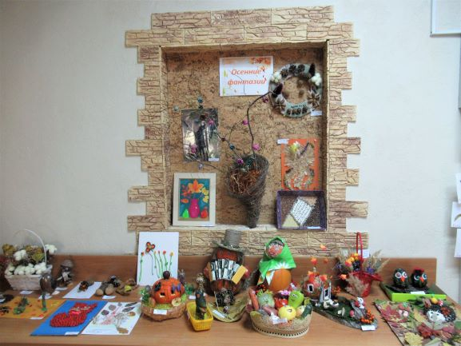
Экспозиция традиционной выставки поделок из природного материала "Осенняя фантазия»
На выставке видны результаты совместного творчества детей и взрослых. Рассматривая поделки, не устаёшь удивляться богатству фантазии, разнообразию приёмов изготовления поделок и получаешь удовольствие от встречи
с Прекрасным! Браво!

Slide 18
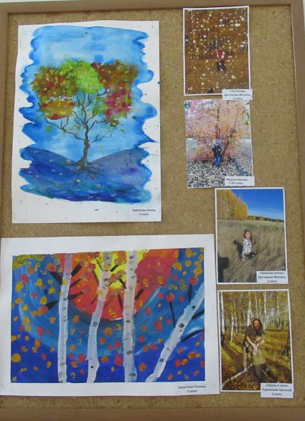
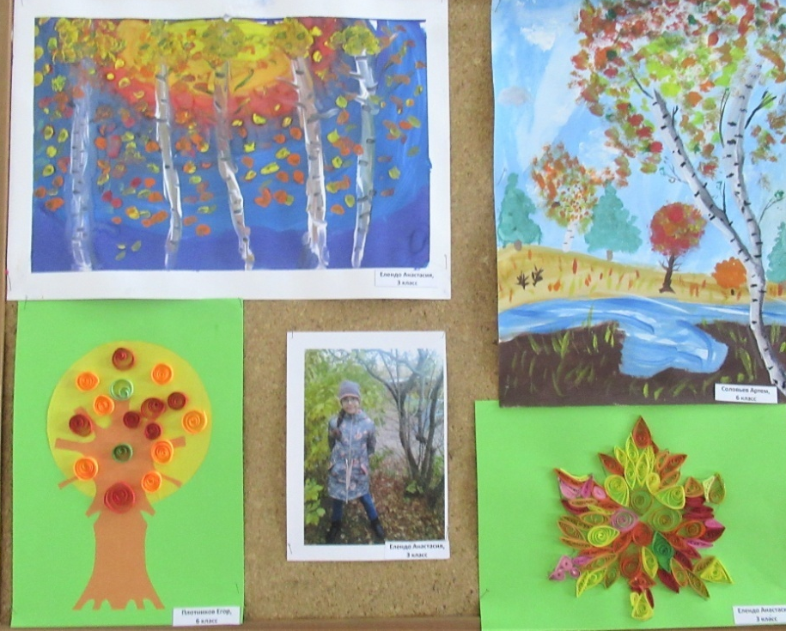
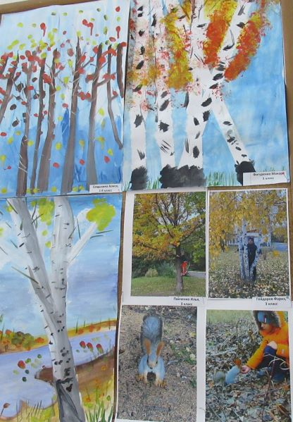
На стендах школы расположилась выставка рисунков и фотографий «Краски осени»
И здесь фантазии ребят не было предела! Сколько творчества, выдумки и мастерства в каждой работе!

Slide 19
Конкурсная программа «Осенняя симфония» для 7-11 классов
Наступила удивительная пора – прекрасная и нежная осень… Она дарит всем перед снежной и холодной зимой свои последние тёплые деньки, чудесные мгновения, чарующий, еле уловимый аромат ярких осенних цветов, заманчивую красоту уже собранных плодов и, конечно же, какое-то задумчивое, может, даже слегка печальное, но в то же время радостное настроение.
Этому удивительному времени года был посвящена конкурсная программа для старшеклассников «Осенняя симфония». Учащиеся получили видео с заданием от королевы Осени. Она поприветствовала участников конкурса и предложила отправиться в гости к осени, восхититься её красотой, узнать, чем же она хороша. Ребят ожидала встреча с чудесной осенней порой, с прекрасным миром поэзии, музыки и живописи, интересные осенние викторины и кроссворды.. Ребята вспомнили, что осень бывает разная. Одна – радостная, яркая и богатая урожаем, называют её «золотой». Другая – неприметная собой, грустная, с тихим плачем дождика, туманами и опадающей листвой. Этот период называют поздней осенью. Каждый класс с удовольствием представил осеннее блюдо и наряд Королевы Осени (это было домашним заданием).
В конце конкурсной программы жюри подвело общий итог. Участники конкурсной программы пришли к выводу, что осень прекрасна и привлекательна по-своему. Она несёт душе щедрость, сердцу – тепло от человеческого общения, вносит в нашу жизнь неповторимую красоту!
Педагог- организатор Моисеева О.Ю.

Slide 20
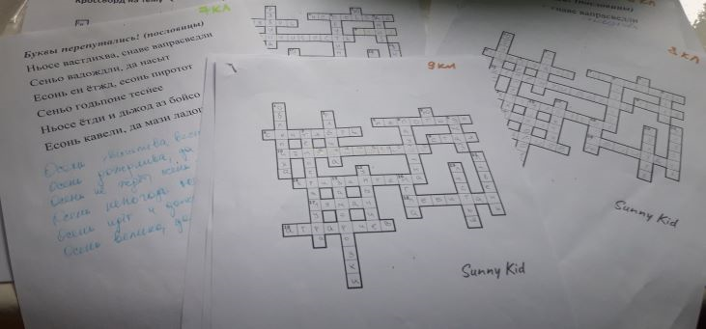
Увертюра
«Осенне-познавательный листопад»

Slide 21
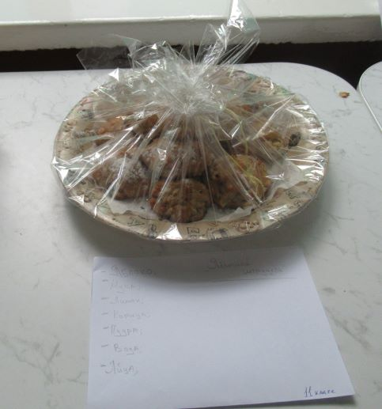
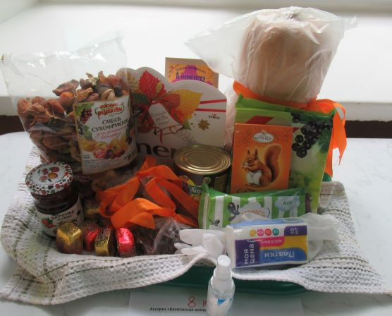
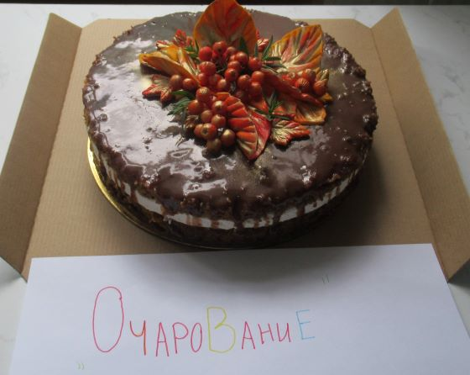
Часть 1
«Осеннее блюдо»

Slide 22
Часть 2
«Поэтическая»

Slide 23
Часть 3
«Осень-2020»

Slide 24
Итоги конкурсной программы
«Осенняя симфония»
I место - 9 класс
II место - 8 класс
III место - 7, 11 класс
Поздравляем победителей и призеров!

Slide 25
Акция «Зеленая неделя», «Чистый двор»
Акция «Зеленая неделя», «Чистый двор»- это прекрасный способ проявить наше желание жить в красивом мире, всем вместе пообщаться в неофициальной обстановке на открытом воздухе в осенний денёк, ведь порядок должен быть как в человеке, так и вокруг него. И как приятно, проведя уборку, смотреть на мир, который стал ещё красивее благодаря нашим стараниям.
С 5 октября учащиеся убирали закреплённые за ними участки на территории школы: убирали отцветшие растения, подметали дорожки и сгребали опавшую листву. Пусть субботник – это не труд, за который платят, но все-таки каждый из принявших в нем участие получил нечто большее: удовлетворение от проделанной работы, хорошее настроение от общения с товарищами, осознание того, что внёс свой вклад в создание уюта и чистоты возле родной школы.
Природа в октябре чем могла, тем и помогала ребятам: пока они работали, светило солнце и было сухо. Вот так, совместными усилиями, и был наведён порядок на пришкольной территории.
Хочется выразить огромную благодарность учащимся, классным руководителям и воспитателям 1а,1б,2,3,4,5,6,8,9,11 классов.
Пресс-центр школы

Slide 26
Международный день школьных библиотек
С 26 октября по 31 октября в нашей школе проходила Международная неделя школьных библиотек.
В начальной школе, с 1 по 4 класс, была организована выставка рисунков «В стране сказок Джанни Родари» (к 100-летию со дня рождения писателя) и проведены классные часы.
Для среднего звена оформлена информационная выставка «Жизнь и творчество Сергея Есенина», посвящённая 125-летию со дня рождения поэта.
В 1 а и 1 б классе был организован библиотечный урок «Путешествие в библиотеку» с целью ознакомления детей с правилами обращения с книжными изданиями, воспитания аккуратности, бережливости по отношению к книге, расширения кругозора. На уроке ребята познакомились со структурой библиотеки, узнали, какие в ней есть залы и какие правила нужно соблюдать учащимся в библиотеке. Также познакомились с самой большой и самой маленькой книгой и поняли, чего боится книга. После презентации учащиеся 1-х классов посетили школьную библиотеку.
Библиотекарь школы- Гортаева О.Е.

Slide 27
Hello, Хэллоуин!
В конце октября осень неумолимо сдает свои позиции зиме. Теплые деньки сменяются холодными, лужи покрываются первым льдом, укорачивается световой день. В это время наступают первые школьные каникулы, и дети с нетерпением ждут праздника, выпадающего на последний учебный день.
Праздник Хэллоуин имеет долгую и интересную историю. Название праздника – сокращение от All Hallow Even, что в переводе значит «канун всех святых», однако редко кто уже называет праздник полным именем.

Slide 28
Принято считать, что корнями история праздника уходит к временам кельтов в Ирландии, где сначала его называли Самайн. Праздник ассоциировался со сбором урожая и праздновался язычниками. В 19 веке его привезли в Америку, а в 20-м он уже начал распространяться и в других странах.
Самая распространенная забава Хэллоуина – это trick-or-treating – трюк или угощение, сладость или пакость. Дети в различных костюмах ходят к соседям, крича «trick-or-treating», после чего получают сладости.
Наша школа вот уже второй год подряд проводит тематический урок-практикум. В этом году он проходил в 7 классе, в ходе мероприятия учащиеся познакомились с традициями и историей праздника, а также изготовили фонарь Джека - Jack-o'-lantern. Всё учащиеся были довольны и отметили, что каждый год праздник становится неповторимым и запоминающимся.
Счастливого Хэллоуина! Отличных каникул!
Учитель английского языка Леницкая Н.А.

Slide 32
У

